Slide 1
NHIỆT LIỆT CHÀO MỪNG QUÝ THẦY CÔ VỀ DỰ GIỜ
Thao giảng
MÔN NGỮ VĂN- LỚP 7A
Giáo viên thực hiện: Nguyễn Thị San

Slide 2

KIỂM TRA BÀI CŨ
Định nghĩa: Văn bản nghị luận là loại văn bản nhằm thuyết phục người đọc, người nghe về một vấn đề nào đó.
Hãy nhắc lại khái niệm, đặc điểm của văn nghị luận? (đã được học ở lớp 6)
*Có 2 loại: nghị luận văn học và nghị luận xã hội
*Đặc điểm của văn nghị luận (lớp 6)
Khi nhắc tới một bài văn nghị luận là ta nhắc tới tính thuyết phục và chặt chẽ trong hệ thống lí lẽ và dẫn chứng để làm sáng tỏ một ý kiến được đưa ra.
Ý kiến thường là một nhận xét mang tính khẳng định hoặc phủ định thường nêu ở nhan đề hoặc mở đầu bài viết.
Lí lẽ thường tập trung nêu nguyên nhân, trả lời các câu hỏi: Vì sao?, Do đâu?
Bằng chứng (dẫn chứng) thường là các hiện tượng, số liệu cụ thể nhằm minh họa, làm sáng tỏ cho lí lẽ.

Slide 3
(Đỗ Diễm-THCS Thị trấn Quốc Oai- HN-0903231078)
HOẠT ĐỘNG KHỞI ĐỘNG
Hãy lắng nghe bài hát về vùng đất phương Nam “Bài ca đất phương Nam” – Tô Thanh Phương.

Slide 4


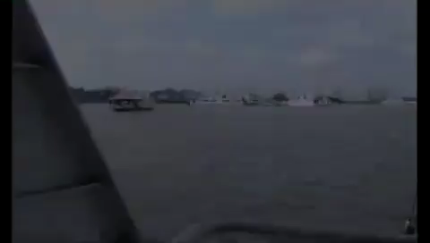

Slide 5
- Lời bài hát gợi cho em nhớ tới văn bản nào? Của ai? Em còn nhớ gì về nhân vật chính trong văn bản đó?

Slide 6

Bài 4. NGHỊ LUẬN VĂN HỌC
Tiết 45,46. ĐỌC HIỂU VĂN BẢN
THIÊN NHIÊN VÀ CON NGƯỜI
TRONG TRUYỆN ĐẤT RỪNG PHƯƠNG NAM
-Bùi Hồng-

Slide 7
I. Kiến thức Ngữ văn
HOẠT ĐỘNG KHÁM PHÁ KIẾN THỨC
1. Đặc điểm của văn bản nghị luận văn học
- Mục đích: Thuyết phục người đọc về một vấn đề văn học.
- Nội dung: Thường tập trung phân tích vẻ đẹp về nội dung hoặc sự độc đáo về hình thức của tác phẩm văn học.
- Yêu cầu: Để thuyết phục người đọc, người viết văn bản nghị luận phải nêu lên lí lẽ, bằng chứng cụ thể.
Hãy chia sẻ những hiểu biết về đặc điểm của văn bản nghị luận văn học và giá trị nhận thức của văn học?
2. Giá trị nhận thức của văn học
Văn học có giá trị nhận thức là muốn khẳng định tác phẩm văn học mang lại hiểu biết cho người đọc về thiên nhiên con người, cuộc sống xã hội và còn giúp người đọc hiểu chính mình.

Slide 8
II.
ĐỌC, TÌM HIỂU CHUNG

Slide 9
II. Đọc, tìm hiểu chung
PHIẾU HỌC TẬP SỐ 1: Tìm hiểu tác giả, tác phẩm
Câu hỏi | Câu trả lời của em
1. Trình bày hiểu biết của em về tác giả Bùi Hồng? | - Năm sinh, mất………………………………………………… - Quê……………………………………………………………. - Sự nghiệp…………………………………………………… - Tác phẩm chính……………………………………………….
2. Trình bày hiểu biết của em về văn bản “Thiên nhiên và con người trong truyện Đất rừng phương Nam” | - Cách đọc……………………………………………………. - Thể loại...................................................................................... - Phương thức biểu đạt................................................................. - Nêu bố cục của văn bản............................................................. …………………………………………………………………..

Slide 10
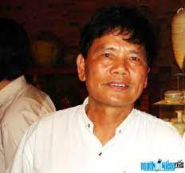
II. Đọc, tìm hiểu chung
1. Tác giả
- Nhà văn Bùi Hồng (1931- 2012) quê ở Hà Tĩnh.
- Ông viết truyện kí, phê bình sách và đặc biệt là văn học thiếu nhi.
- Tác phẩm chính:
+ Trên đất Cẩm Bình (truyện kí- 1968)
+ Cá rô ron không vâng lời mẹ (truyện đồng thoại, 1969).
+ Hoa trái đầu mùa (phê bình tiểu luận, 1987)…
Bùi Hồng (1931- 2012)

Slide 11
2.Tác phẩm
* Cách đọc:
Đọc chậm rãi, rõ ràng, chú ý nhấn giọng ở những câu văn nêu dẫn chứng. Đọc với giọng tha thiết với những dẫn chứng được trích từ tác phẩm “Đất rừng phương Nam”
* Thể loại:
Nghị luận văn học
* Phương thức biểu đạt:
Nghị luận

Slide 12
* Bố cục: 3 phần
- Phần 1: từ đầu...trẻ em → Giới thiệu những nét đặc sắc của tác phẩm Đất rừng phương Nam
- Phần 2: tiếp ...vô tận → Nghệ thuật miêu tả cảnh trong Đất rừng phương Nam
- Phần 3: còn lại → Nghệ thuật miêu tả con người trong Đất rừng phương Nam

Slide 13
III.
ĐỌC, TÌM HIỂU CHI TIẾT VĂN BẢN

Slide 14
III. Đọc và tìm hiểu chi tiết văn bản
1. Vấn đề nghị luận
PHIẾU HỌC TẬP SỐ 2: Tìm hiểu vấn đề nghị luận trong văn bản
Câu hỏi định hướng | Phương diện | Nội dung
(1)Văn bản viết về vấn đề gì? Vấn đề đó nằm ở phần nào của văn bản? | Vấn đề nghị luận
(2)Nhan đề của văn bản có liên quan như thế nào đến vấn đề ấy? | Nhan đề
(3)Mục đích của văn bản là gì? | Mục đích
(4) Để thuyết phục người đọc hiểu rõ vấn đề nghị luận, tác giả đã làm cách nào? | Phương pháp

Slide 15
III. Đọc và tìm hiểu chi tiết văn bản
1. Vấn đề nghị luận
a. Vấn đề chính: Tác phẩm Đất rừng phương Nam của Đoàn Giỏi đã thể hiện một cách sinh động thiên nhiên và con người Nam Bộ (nằm ở nhan đề).
b. Mục đích của văn bản: Tác giả cho người đọc thấy được vẻ đẹp thiên nhiên và con người trong tác phẩm. Từ đó, người đọc có được những hiểu biết về con người, thiên nhiên Nam Bộ; khơi gợi sự yêu mến đối với mảnh đất này.
c. Phương pháp: người viết đưa ra lí lẽ và bằng chứng để làm sáng tỏ cho ý kiến.

Slide 16
Luyện tập
1. Văn bản “Thiên nhiên và con người trong truyện "Đất rừng phương Nam" viết về vấn đề gì?
A. Phân tích giá trị nội dung và nghệ thuật trong tác phẩm “Đất rừng phương Nam”
B. Kể chuyện về vùng đất phương Nam
C. Miêu tả về vùng đất phương Nam
D. Giới thiệu về nhà văn Đoàn Giỏi
2. Vì sao văn bản “Thiên nhiên và con người trong truyện "Đất rừng phương Nam" là văn bản nghị luận?
A. Vì văn bản tập trung miêu tả vùng đất phương Nam
B. Vì tác giả kể về cái hay cái đẹp của văn bản “ Người đàn ông cô độc giữa rừng”
C. Vì tác giả giúp người đọc hiểu người đàn ông cô độc là ai
D. Vì tác giả phân tích cái hay về nghệ thuật và nội dung của tác phẩm “ Đất rừng phương Nam”

Slide 17
3. Theo em mục đích chính của người viết văn bản “Thiên nhiên và con người trong truyện "Đất rừng phương Nam" là gì?
A. Ca ngợi Võ Tòng
B. Ca ngợi vẻ đẹp của thiên nhiên vùng đất phương Nam
C. Nêu lên cách xây dựng nhân vật của tác giả Đoàn Giỏi
D. Chỉ ra cái hay của tác phẩm “Đất rừng phương Nam”
4. Người viết đã bày tỏ cảm xúc về tác phẩm qua câu văn nào?
A. Nhân vật trong Đất rừng phương Nam có nhiều tầng lớp, nhiều ngành nghề như một xã hội thu nhỏ
B. Đoàn Giỏi đã từng viết một loạt sách về các con vật trên rừng dưới biển…
C. Người đọc không chỉ ngạc nhiên mà còn thấm đẫm cảm xúc bởi Đoàn Giỏi là một nhà thơ, một thi sĩ của đất rừng phương Nam.
D. Cả ba ý trên đều đúng

Slide 18
2. Hệ thống ý kiến, lí lẽ, bằng chứng
THẢO LUẬN NHÓM (Chuẩn bị ở nhà) PHIẾU HỌC TẬP SỐ 3: Tìm hiểu ý kiến, lí lẽ, bằng chứng
Câu hỏi định hướng | Ý kiến | Lí lẽ | Bằng chứng | Nhận xét
Nhóm 1. Nêu ý kiến của tác giả ở phần 1 của văn bản? Tác giả đã nêu những đặc điểm gì của truyện ngắn ở phần này? | Ý kiến 1
Nhóm 2. a.Nêu ý kiến của tác giả ở phần 2 của văn bản? Để làm sáng tỏ ý kiến đó, tác giả đã đưa ra các lí lẽ và bằng chứng gì? b. Nhận xét về cách đưa lí lẽ và bằng chứng của tác giả? Tác dụng ? | Ý kiến 2
Nhóm 3,4. a. Nêu ý kiến của tác giả ở phần 3 của văn bản? Để làm sáng tỏ ý kiến đó, tác giả đã đưa ra các lí lẽ, bằng chứng nào? b. Em có nhận xét gì về cách nhà văn Bùi Hồng phân tích nghệ thuật miêu tả nhân vật trong tác phẩm “Đất rừng phương Nam” của Đoàn Giỏi? Điều ấy có tác dụng gì đối với việc khắc họa tính cách nhân vật? | Ý kiến 3

Slide 19
2. Hệ thống ý kiến, lí lẽ, bằng chứng
Nhân vật: thuộc nhiều tầng lớp, nhiều ngành nghề.
Ý kiến 1: Đặc điểm khái quát của truyện Đất rừng phương Nam
- Kết cấu chương hồi kiểu truyền thống: không gian, thời gian rạch ròi, nhân vật thiện ác, trắng đen tách bạch và bộc lộ qua hành động, hình dáng, ngôn ngữ.
=> Tác giả cho người đọc cái nhìn bao quát về những đặc sắc của tác phẩm.

Slide 20
2. Hệ thống ý kiến, lí lẽ, bằng chứng
Ý kiến 2: Đặc sắc nghệ thuật miêu tả thiên nhiên lộng lẫy, tràn trề sức sống.
Lí lẽ 1: Trong Đất rừng phương Nam, ông chỉ sử dụng một phần rất nhỏ vốn sống phong phú đó mà đã làm người đọc đi từ ngạc nhiên này đến ngạc nhiên khác.
Lí lẽ 2: Người đọc không chỉ ngạc nhiên mà còn thấm đẫm cảm xúc, bởi Đoàn Giỏi là một nhà thơ, một “thi sĩ” của Đất rừng phương Nam.
Bằng chứng
- Cảnh rừng U Minh dưới ánh Mặt Trời vàng óng: Những thân cây tràm vỏ trắng…xanh thẳm không cùng.
- Nỗi rợn ngợp trước dòng sông Năm Căn. Nước ầm ầm đổ ra biển…như hai dãy trường thành vô tận…
Bằng chứng: ba ba to bằng cái nia, kì đà lớn hơn chiếc thuyền tam bản, cá sấu phải 12 trai tráng lực lưỡng mới khiêng nổi.
=> Lí lẽ rõ ràng, thuyết phục; bằng chứng cụ thể, giàu hình ảnh, sinh động.
-> Giúp người đọc hiểu hơn về vẻ đẹp của thiên nhiên Đất rừng phương Nam.

Slide 21
2. Hệ thống ý kiến, lí lẽ, bằng chứng
Ý kiến 3: Đặc sắc nghệ thuật miêu tả con người Nam Bộ với những nét sắc sảo, lạ lùng.
Lí lẽ 1: Ông không nhiều lời, đôi khi chỉ vài ba nét
Lí lẽ 2: Chuyện bác Hai và chú kết bạn rồi cùng nhau đánh giặc phảng phất màu huyền thoại
Bằng chứng: + Những lời nói ngọt nhạt, cái túi tiền thâm đen, căng phồng, bóng mỡ của dì Tư Béo.
+ Cái áo vắt vai và những câu đối thoại ngật ngưỡng, hài hước, dở tỉnh, dở say của lão Ba Ngù.
+ Ông Hai bán rắn và chú Võ Tòng hai người đều không có đất, quanh năm ở đợ làm thuê cho địa chủ, bị chúng cướp công, cướp người yêu, cướp vợ…
Bằng chứng: Võ Tòng tẩm hàng chục tên thuốc độc và chia cho Bác hai một nửa. Võ tòng ngồi trên cành gừa gie…đoán ca nô địch… bắn gục hai tên địch.
=>Tác giả đã phân tích nghệ thuật miêu tả nhân vật đặc sắc: có sự kết hợp giữa chuyện thực và chuyện ảo; có sự trộn lẫn giữa cổ điển phương Tây và cổ điển phương Đông=> Tính cách của nhân vật được làm rõ.

Slide 22
Trong phần 3 tác giả so sánh hai nhân vật ông Hai bán rắn và chú Võ Tòng. Em hãy chỉ ra điểm giống và khác nhau của hai nhân vật này?

Slide 23
 | Ông Hai bán rắn | Võ Tòng
Giống | Đều không có đất, quanh năm ở đợ làm thuê cho địa chủ. - Đều bị cướp công, cướp người yêu, cướp vợ. - Đều đánh trả và bị tù.
Khác | Trốn tù, đón vợ rồi bỏ vào rừng U Minh. - Kiếm sống bằng đủ thứ nghề: câu rắn, lấy mật, săn cá sấu,... - Gương mặt khoáng đạt, rất dễ mến. Làn da mặt như người trẻ, chỉ ở đôi khóe mắt và trên vầng trán cao là có xếp mấy đường nhăn | - Gây án tự đến nhà việc nộp mình. Mãn hạn tù trở về, con chết, vợ trở thành vợ nhỏ của địa chủ. - Làm nghề săn bẫy thú. - Hai hố mắt sâu hoắm, một cặp tròng mắt trắng dã, long qua, long lại, sắc như dao. Mái tóc hung hung như bờm ngựa phủ dài xuống gáy…. năm cái sẹo dài sả xuống từ thái dương vắt đến cổ, như đầu móng cọp cào...

Slide 24
→ Tác giả đã phân tích nghệ thuật miêu tả nhân vật đặc sắc trong tiểu thuyết: có sự kết hợp giữa chuyện thực và chuyện ảo; có sự trộn lẫn giữa cổ điển phương Tây và cổ điển phương Đông. Từ đó, tính cách của nhân vật được làm rõ và qua đó cũng là để khẳng định tài năng của nhà văn Đoàn Giỏi khi xây dựng nhân vật.
➔ Tác giả đưa ra những nhận định đúng đắn, giúp người đọc hiểu hơn về vẻ đẹp của Đất rừng phương Nam. Để làm sáng tỏ lí lẽ của mình, tác giả nêu rõ những dẫn chứng được trích từ trong tiểu thuyết của Đoàn Giỏi. Chắc hẳn phải rất yêu thích, hiểu rõ về tác phẩm, Bùi Hồng mới có thể đưa ra những nhận định xác đáng và dẫn chứng rõ ràng, thuyết phục như vậy.
PPTtemplate http://www.1ppt.com/moban/

Slide 25
3. Giá trị nhận thức
Thảo luận cặp đôi
PHIẾU HỌC TẬP SỐ 4: Tìm hiểu giá trị nhận thức của văn bản nghị luận
Câu hỏi | Câu trả lời của em
(1) Văn bản nghị luận này giúp em hiểu thêm được điều gì về đoạn trích Người đàn ông cô độc giữa rừng (trích truyện Đất rừng phương Nam) đã học ở Bài 1?
(2) Văn bản Thiên nhiên và con người trong truyện "Đất rừng phương Nam" đã giúp em hiểu văn học góp phần mở rộng kiến thức về con người và thế giới xung quanh như thế nào?

Slide 26
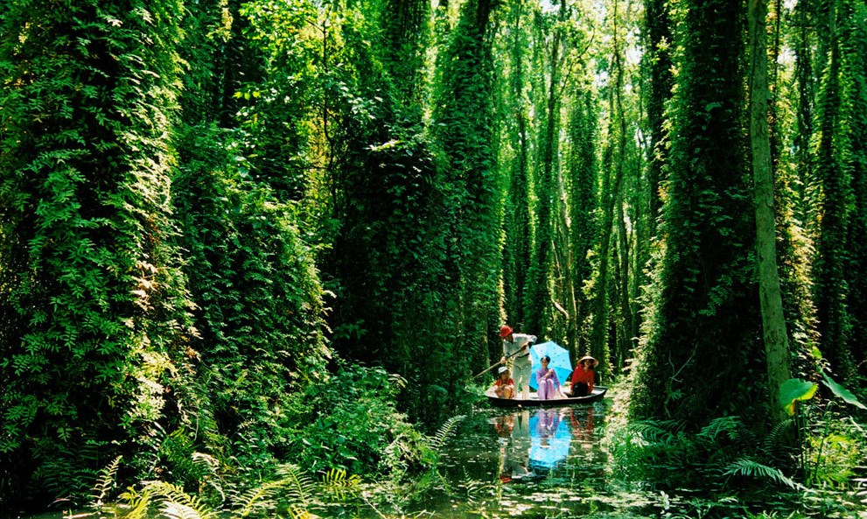
3. Giá trị nhận thức
- Hiểu thêm về đoạn trích Người đàn ông cô độc giữa rừng:
+ Điểm giống và khác giữa cuộc đời của ông Hai bán rắn và chú Võ Tòng.
+ Đặc điểm ngoại hình, tính cách hai nhân vật.
+ Nghệ thuật viết truyện.
- Hiểu văn học góp phần mở rộng kiến thức về con người và thiên nhiên Nam Bộ.
=>Từ đó văn bản khơi gợi trong lòng người đọc tình cảm yêu mến với mảnh đất này.

Slide 27
IV
TỔNG KẾT

Slide 28
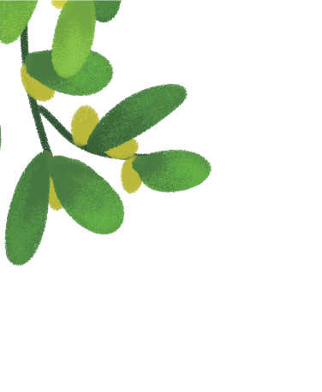

IV. Tổng kết
1. Nội dung
Văn bản đã làm rõ được vẻ đẹp của con người và thiên nhiên trong tác phẩm “Đất rừng Phương Nam” và tình cảm của người viết đối với nhà văn Đoàn Giỏi.
2. Nghệ thuật
- Ý kiến đúng đắn.
- Lí lẽ xác đáng, thuyết phục.
- Dẫn chứng cụ thể, rõ ràng.
- Cách trình bày rõ ràng, sáng sủa, ngắn gọn, súc tích và dễ hiểu
- Ngôn ngữ giản dị, giàu cảm xúc.

Slide 29
IV. Tổng kết
3. Những lưu ý khi đọc hiểu văn bản nghị luận văn học
- Xác định vấn đề nghị luận là gì? Nhan đề của tác phẩm thể hiện vấn đề ấy như thế nào?
- Hiểu mục đích của văn bản viết để làm gì?
- Chỉ rõ hệ thống ý kiến, lí lẽ, bằng chứng trong văn bản.
- Hệ thống ý kiến, lí lẽ, bằng chứng phục vụ cho mục đích của văn bản như thế nào?
- Liên hệ và rút ra bài học nhận thức sau khi học văn bản nghị luận để thấy được văn bản đã giúp em hiểu thêm về văn bản được phân tích và chính văn bản nghị luận này.

